Slide 1
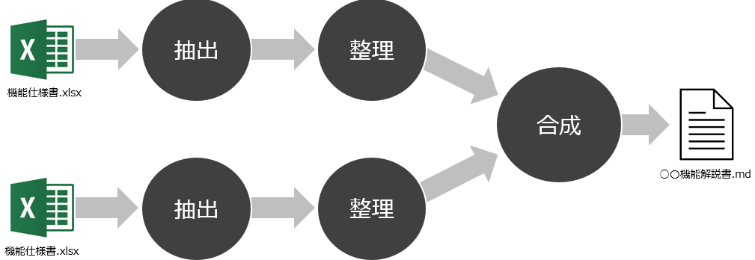


解説書作成の精度向上案
ファイル間の関係性をLLMに与えることで解説作成の精度を上げる
  フォルダ内の機能仕様書ファイルを同じ情報のレベルで扱っている
  機能仕様書ファイルには種類があるため、関係を明示的に与えて解説書を作成する
関係性を解説書作成時に利用
シートの種類にあった情報抽出を行う
  シートごとに抽出したい情報（抽出できる情報）が異なるが、同じフォーマットで抽出を行っている
  シートごとに適切な抽出フォーマットで情報の抽出を行う

Slide 2
ファイル体系についての認識合わせ
ファイル名 | 内容
01_機能仕様_(機能名).xlsx | (機能名)のメインの機能仕様
01_機能仕様_(機能名)_構造体.xlsx | 構造体の定義・列挙
01_機能仕様_(機能名)_属性値.xlsx | 属性値の定義・列挙
01_機能仕様_(機能名)_最適化定型処理.xlsx <<最適化定型処理>>(機能名).xlsx | 最適化の定型の処理仕様？
01_機能仕様_(機能名)_最適化定型外処理.xlsx | 最適化の定型外（例外時）の処理仕様？
01_機能仕様_(機能名)_最適化定型コピー処理.xlsx | 最適化定型処理後、最適化定型外処理前の処理仕様
01_機能仕様_(機能名)ー{小機能名}.xlsx（※EGAでみられる） | (機能名)の小機能単位の仕様詳細
質問
・基本は以下？
・ 01_機能仕様_(機能名).xlsx
・ 01_機能仕様_(機能名)_〇〇.xlsx
・EGAは例外的に小機能をファイル分けしている？
・他の機能は小機能がメイン機能仕様書に入っている？
ファイル体系から推測される機能構成
メイン機能
小機能
・小機能単位の仕様詳細
・メインの機能仕様
・構造体
・属性値
・最適化定型処理
…
小機能
小機能
小機能
Notes:
・その他に<<レシピエディタ>>、<<ファイル仕様>>

Slide 3
シート種類についての認識合わせ
シート名 |  | 情報
更新履歴 |  | Rev、バージョン、発行日、発行者、開発ID、変更シート、変更内容
概要 |  | 目的、開発要求元、対象装置、対象ジョブ、リリース形態、機能概要、制約事項、補足事項
<<定義>> | 機能構成 | クラス図、クラス説明：画像
 | 機能概念 | 機能概念（機能の背景、制約、場合分け）
 | 用語 | 用語の定義
 | Command | コマンド定義（名称、タグ名、タイプ、型、サイズ、内容、単位、設定内容）
 | Message | メッセージ定義（内容、型・種別、設定範囲、多重度、単位、ログ、パスポイント、Host通知、説明）
 | シナリオ | シナリオ（正常時、異常時、Lot移行時、その他）
 | 構造体 | 構造体の定義
 | 属性値 | 属性値の定義
 | ○○パラメータ | パラメータ定義（記述名称、型、単位、初期値）
<<仕様>> | IF一覧 ※”<<仕様>>”がない場合あり | 機能ブロック（小機能）間の入出力一覧
 | {小機能名} ※”仕様”のみの場合あり | 小機能に関する機能詳細。{小機能名}がない場合は当該機能の機能詳細。 （実行タイミング、実行IF、一時パラメータ、機能実行条件、入出力、処理内容）
<<資料>> | 機能運用 | 想定される運用方法
 | アクティビティ | 処理ステップ（アクティビティ）の説明
 | アクティビティ図 | 処理フロー（アクティビティ図）：画像
 | 設計方針 | コンテキスト図、クラス図・シーケンス図
<<ファイル形式>> |  | ファイルの内部構造（セクション）や各セクションの内容、データ構造定義
質問
・<<定義>>機能構成と<<資料>>設計方針の内容は被っている？どちらか一方を作成？
・必須シートなどの機能仕様書作成の決まりはあるか？
・重要なシートなど
Notes:
調査範囲：EGA、C型補正値ファイル生成機能、NSR用補正値ファイル

